Slide 1
КОНКУРС
Инновационных и социально –значимых проектов образовательных организаций города Сочи в 2018 /2019 учебном году
Муниципальное общеобразовательное бюджетное учреждение гимназия № 6 г. Сочи
Модель консультационного центра как целостная система поддержки объектов образовательного процесса в работе с обучающимися с особыми возможностями здоровья в условиях массовой школы
Авторы проекта:
Безверхая О.В., директор гимназии,
Соколянская И.О., педагог –психолог
по работе с детьми с ОВЗ
Научный руководитель проекта:
Т.Д. Дубовицкая,
доктор психологических наук,
профессор кафедры психологии и дефектологии Сочинского государственного университета
2018 год

Slide 2
Актуальность
Согласно статистике, число детей с ОВЗ ежегодно увеличивается в Краснодарском крае на 2-3%, что обуславливает необходимость создания городских и районных Ресурсных школ, интегрирующих деятельность
различных специалистов и образовательных организаций
в МОБУ Гимназия № 6 г. Сочи
1743 обучающихся, из них 42 ребёнка с ОВЗ
27 детей обучаются инклюзивно
3 детей находятся на домашнем обучении
12 детей с ОВЗ обучаются в классе по АООП для детей с ЗПР
Создан ресурсный кабинет,
Оборудованы два кабинета психолога.

Slide 3
введены 4 ставки психолога
Служба
психолого –социально -педагогического сопровождения Гимназии № 6.
Психолог
Дефектолог
Психолог по работе
с детьми с ОВЗ
Учитель -логопед
Медиатр
Социальный педагог
тьютор
Социальный педагог
тьютор

Slide 4
ОБЪЕКТ инновационной деятельности
психолого-педагогические условия создания Ресурсной школы
ПРЕДМЕТ
инновационной деятельности
интегративный подход к социально-психологической реабилитации, социализации и профессиональному самоопределению школьников с ОВЗ в условиях Ресурсной школы

Slide 5
Создание Ресурсной школы
как образовательной среды, реализующей интегративный подход
к работе
с обучающимися с ОВЗ
ЦЕЛЬ

Slide 6
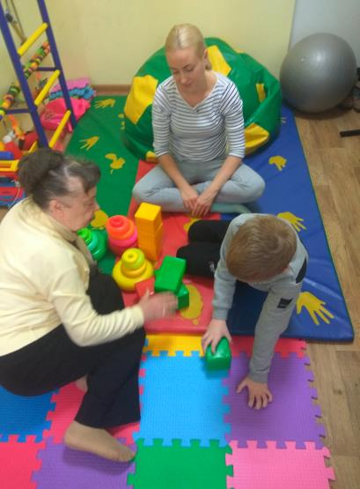
Гипотеза
Интегративный подход, реализующийся в Ресурсной школе в ходе совместной деятельности специалистов психолого-социально-педагогического сопровождения, а также разных типов и уровней образовательных организаций (общеобразовательных, средних профессиональных и высших учебных заведений), обеспечит для школьников с ОВЗ оптимальные условия их социально-психологической реабилитации, социализации и профессионального самоопределения.

Slide 7
Задачи инновационного проекта
Модернизировать и материально-технически оснастить образовательный процесс в соответствии с Концепцией Федеральной целевой программы развития образования на 2016-2020 годы и требованиями ФГОС к учебно-методическому обеспечению психолого-социально -педагогического сопровождения
инклюзивного образования.
Разработать интегративный комплекс учебно-методических материалов для обеспечения социально-психологической адаптации, социализации и профессионального самоопределения школьников с ОВЗ в условиях инклюзивного образования в Ресурсной школе
Организовать и реализовать интегративную
совместную деятельность общеобразовательной школы и учебных заведений среднего профессионального и высшего образования для обеспечения профориентационной работы среди обучающихся.

Slide 8
Успешная социально-психологическая адаптация, социализация и профессиональное самоопределение школьников с ограниченными возможностями здоровья в условиях ресурсной школы обеспечиваются в ходе интегративной совместной деятельности специалистов психолого-социально-педагогического сопровождения, а также разных типов и уровней образовательных организаций (общеобразовательных, средних профессиональных и высших учебных заведений)
Основная идея проекта

Slide 9
Механизм реализации инновации
Этапы проекта
Этап 1
Организационно –подготовительный
(2018 -2019 гг.)
Этап 2
Основной
(2019 -2020 гг.)
Этап 3
Обобщающий
(2020 -2021 гг.)

Slide 10
Этап 1. Организационно –подготовительный
Разработка нормативной-правовой базы документов
Проведение обучающих семинаров по организации и реализации интегративного подхода
Разработка Комплексной (электронной) индивидуальной карты, предназначенной для ведения и хранения и выдачи по запросам персональных записей специалистов психолого-социально-педагогического сопровождения школы.
Создание банка коррекционно-восстановительных и развивающих программ.
Подбор диагностического комплекса для выявления профессиональных интересов
и склонностей, сфер одарённостей у детей с ОВЗ

Slide 11
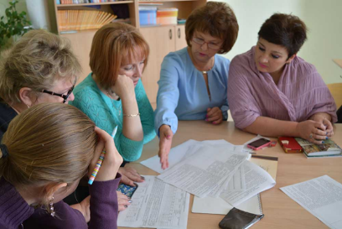
Этап 2. Основной
Ведение Комплексной (электронной) индивидуальной карты школьника с ОВЗ в ходе интегративной совместной деятельности педагогов-психологов, дефектологов, логопедов,
классных руководителей.
Выход на предприятия
и учреждения
с целью осуществления профессиональных действий.
Выявление динамики.

Slide 12
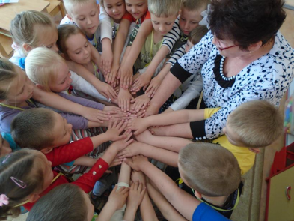
Этап 3. Обобщающий
Создана нормативно –правовая база
Создан сайт учебно-методических программ для каждой группы детей
Определены проблемы, возникшие в ходе реализации Проекта и пути
их решения

Slide 13
Целевые критерии и показатели
№ п/п | Критерии | Показатели
1 | Учебная успешность школьников с ОВЗ | Достижение требований ФГОС базового уровня.
2 | Социальная адаптированность школьников с ОВЗ | Способность школьников к конструктивному самоутверждению, уровень социально-психологической адаптации
3 | Профессиональное самоопределение школьников с ОВЗ | Выбор и поступление школьников с ОВЗ в профессиональные учебные заведения

Slide 14
Новизна
Впервые будет разработана модель Ресурсной школы для детей с ОВЗ, аккумулирующая все современные достижения по оказанию данным детям специальной психолого-педагогической помощи и организации особых условий для их воспитания и обучения.
Впервые будет разработана Комплексная (электронная) индивидуальная карта обучающегося с ОВЗ, в которой будет отражена интегративная совместная деятельность специалистов по обеспечению работы со школьниками с ОВЗ.
Впервые будет разработан специальный диагностический комплекс для определения ресурсного потенциала обучающихся с ОВЗ, выявляющий направления и возможности
их профессионального самоопределения.
Впервые будет создана для региона единая электронная ресурсная база образовательных организаций среднего профессионального и высшего образования, осуществляющих профессиональную подготовку выпускников школ с ОВЗ (Карта Возможностей).

Slide 15
Практическая значимость
Создание Ресурсной школы позволит интегрировать и оптимизировать совместную деятельность специалистов психолого-социально-педагогического сопровождения, а также разных типов и уровней образовательных организаций (общеобразовательных, средних профессиональных и высших учебных заведений) в работе со школьниками с ОВЗ
в условиях инклюзивного образования.
Ресурсная школа станет методической, практической и теоретической базой для совершенствования деятельности других школ в системе инклюзивного образования.
Работа школы будет направлена на обеспечение максимального развития личностного потенциала школьников с ОВЗ, поможет им реализовать имеющиеся у них способности и возможности,
для того, что они сами могли определять свою судьбу и
стать активными гражданами своей страны.

Slide 16
Перспективы развития инновации
Распространение опыта Ресурсной школы в Сочинских школах
Создание консультативного ресурсного центра по внедрению новых технологий коррекционно-развивающей работы с детьми с ОВЗ
Внедрение Комплексной (электронной) индивидуальной карта ребёнка с ОВЗ в системе образования города
Создание единой электронной ресурсной базы образовательных организаций среднего профессионального и высшего образования, обучающих выпускников школ с ОВЗ
Создание сайта учебно-методических программ, видеоуроков
и авторских разработок

Slide 17
Объем выполненного
Создан Ресурсный кабинет
Оборудованы два кабинета психолога для индивидуальных консультаций и проведения коррекционно- развивающих занятий
Создана служба психолого-социально-педагогического сопровождения
Гимназии № 6.

Slide 18
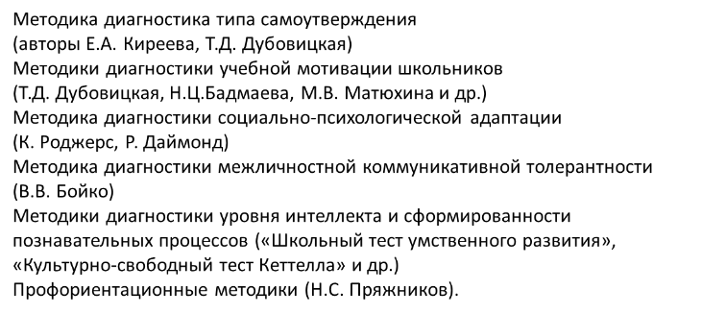
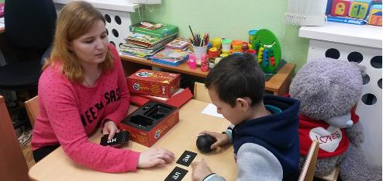
Подобран диагностический комплекс
Заключены Договора о сотрудничестве
с Сочинским Государственным университетом
и колледжем

Slide 19
Спасибо за внимание !

